Slide 1
Velkommen til foreldremøte
5.klasse

Slide 2
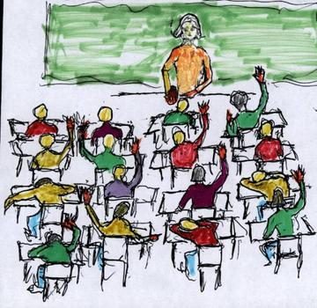
Klassestørrelse
5.klasse: 16 elevar
Ein elev har flytta sidan i fjor, og ein ny elev har starta.

Slide 3



Vaksne på 5.trinn
Ann Helen Tveit: Norsk, matematikk, engelsk, KRLE, naturfag, samfunnsfag, musikk.
Andreas Mikalsen: Gym, kunst og handverk.
Merethe Norheim: Kunst og handverk
Trond Olaf Rønning: Kunst og handverk, matte.
Trond Fossum: Smartsamling/musikk annankvar veke.

Slide 4
Arbeidsforhold
Arbeidsro
Arbeidslyd
Grubleminutt
Sit ein og ein no.
Bytar plassar etter haustferien, ein og ein, eller to og to.

Slide 5

Leksehjelp
5.-7.klasse har rett på leksehjelp, dersom de ynskjer det.
Leksehjelpa er måndag og onsdag kl. 10.55-11.15, og på tysdagar kl. 12.45-13.45.
Det er ikkje eigen skyss for dei som går på leksehjelp.

Slide 6
Lekser
Lekseplan ligg på skulen si heimeside, i tillegg til at den vert delt ut måndagar.
Anbefalar å gjere leksa til den dagen det står, men kan og gjere fleire lekser på førehand, dersom ein veit at ein har det travelt ein dag.
Nokre lekser kan vere lurt å sjå litt på kvar dag, t.d. glosene.
Les og over info og måla for veka, som står på lekseplanen.
Årsplanane for fag ligg og på skulen si heimeside, for dei som vil følgje med på dei.
Abboner gjerne på skulen si heimeside, så får de melding når det vert lagt ut noko nytt.

Slide 7
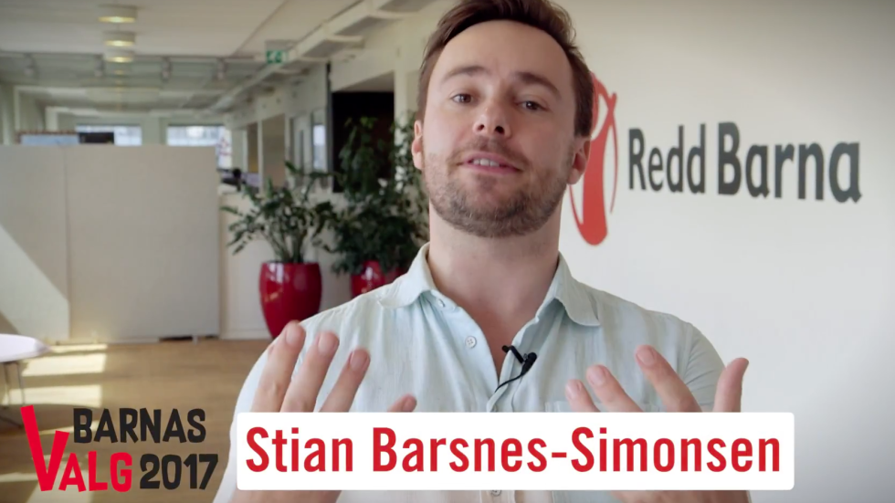
Valet 2017
Fulgt Redd Barna sitt opplegg, Barnas Val.
Lært ord som diktatur, demokrati, storting,
regjering og maktfordelingsprinsippet.
Sett på ulike parti, og barnepartiprogram.
Prøvd seg på å fordele budsjett.
Snakka om kvifor vi har skatt.
Prøvd seg på å laga fleirtalsregjering.
Snakka om kva parti som vil samarbeide.
Stemt 7.september.

Slide 8
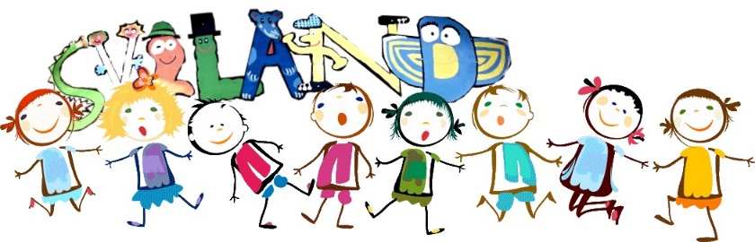





Nytt regelverk – nulltoleranse mot mobbing
Frå 1. august 2017 er det vedteke eit nytt regelverk om skulemiljø.
Alle elevar har rett til å ha eit trygt og godt skulemiljø som fremjar helse, trivsel og læring. Det er elevanes eigen oppleving av korleis dei har det på skulen, som er avgjerande.

Slide 9
Skulen skal sørgje for at elevane har det trygt og godt på skulen
Alle som jobber på skulen skal følgje med på at elevane har det bra på skulen. Viss ein vaksen på skulen veit om – eller trur – at ein elev blir mobba, plaga, eller på andre måter ikkje har det bra, skal ho eller han alltid
gripe inn og stoppe krenkinga med ein gong, viss det er mogleg
sei ifrå til rektor
undersøkje det som har skjedd
Rektor har ansvar for å laga ein plan og sette inn tiltak for at eleven igjen får det trygt og godt på skulen. Det er dette som kalles skulens aktivitetsplikt.

Slide 10
Kva om ein elev blir mobba av ein tilsett på skulen?
Viss ein elev opplev å bli mobba eller krenka av ein lærar eller andre som jobber på skulen, har skulen eit ekstra ansvar for å følgje opp saka.
Rektor skal då varsle skoleeigar, som vil følgje opp saka vidare.

Slide 11
Melde saka til Fylkesmannen
Viss du eller barnet ditt meiner at skulen ikkje har gjort nok for å stoppe krenkingar, kan du melde saka til Fylkesmannen.
Først må du ha tatt opp saken med rektor på skulen.
Det må ha gått minst ei veke frå du tok opp saka med rektor.
Saken må gjelde skulemiljøet på den skulen eleven går på nå.
Er det heilt spesielle tilfelle, kan du uansett ta kontakt med Fylkesmannen. Du må ta kontakt med Fylkesmannen i det fylket du bur.

Slide 12
Kva kan Fylkesmannen gjere?
Viss Fylkesmannen meiner at skulen ikkje har gjort det dei skal, kan dei bestemma kva skulen skal gjere for å sørgje for at eleven får eit trygt og godt skulemiljø.
Fylkesmannen skal sette ein frist for når tiltaka skal bli gjennomført og følgje opp saka.
Dei kan også gje bøter viss skulane ikkje følgjer opp.
Dykk kan finne meir informasjon om regelverket på heimesida til skulen. Det er lenker på heimesida til Udir sine nettsider, Fylkesmannen sine nettsider og nullmobbing.no.

Slide 13
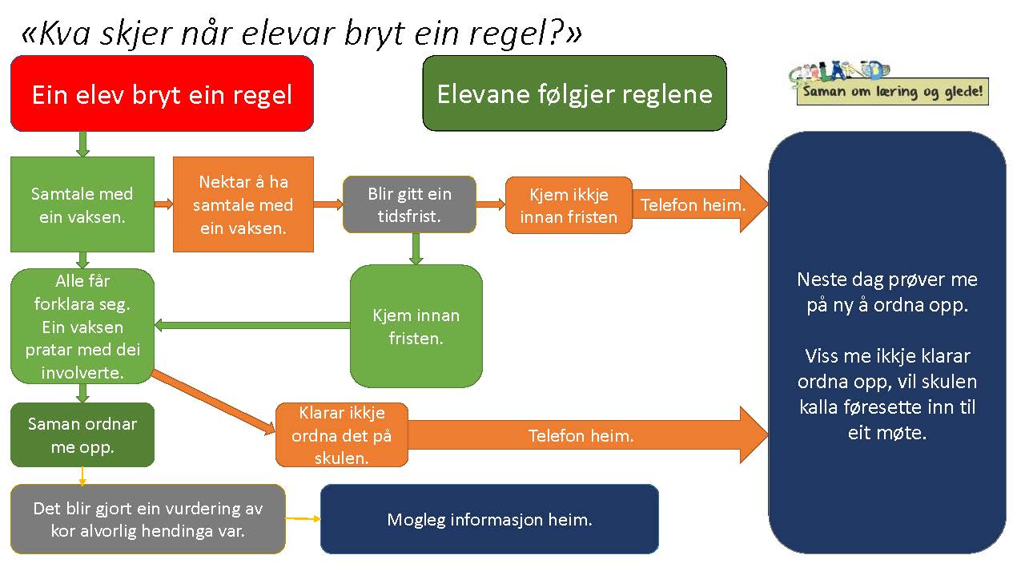

Slide 14
Forventningar til foreldra
Elevane skal møte utkvilte og klar til læring kvar morgon.
Elevane må få nok søvn, og ete frukost.
Elevane må ha med niste.
Leksene skal gjerast til avtalt tid. (Gje melding dersom det er grunnar til at leksa ikkje kan gjerast).
De skal lese over tilbakemeldingane, som eg gjev i H-bøkene.
Elevane skal ha med klede som passar til været, og utstyr til gymtimane.
Dersom elevar ikkje skal dusje, gjer avtale, eller send melding.
Fråvær må no varslast om morgonen. (Som i jobbsituasjon).
Avtal vennebesøk etter skulen på førehand.
Omtal skulen og læring positivt. Ta kontakt med meg, dersom det er noko de ynskjer å diskutere.

Slide 15
Forventningar til meg sjølv.
Eg er alltid presis.
Eg stiller til timane med ein plan for undervisninga.
Eg prøvar å sjå den enkelte elev, og legge til rette for læring for alle.
Leksene skal vere relevante i forhold til det vi arbeider med.
Eg stiller krav til elevane, fordi dei skal verte flinkare.
Eg er opptatt av å hjelpe elevane med deira ulike behov, både fagleg og sosialt.
Eg er tilgjengeleg, dersom de ynsker å snakke om noko, utanom foreldremøta og utviklingssamtalane.

Slide 16
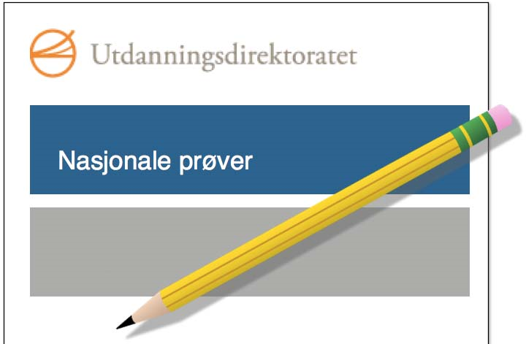
Nasjonale prøver
Det vert nasjonale prøver i veke 42-44.
Lesing
Rekning
Engelsk

Slide 17
Nettvett
Hugs å ikkje legge ut bilete av andre sine born på nettet, t.d frå bursdagar, fotballkampar o.l.
Det er svært viktig, og det er elever som det ikkje skal visast bilete av på nett.
Og det er forskjell på barn over og under 15 år.
- Som hovedregel er det ikke lov å offentliggjøre bilder uten samtykke fra dem som er avbildet, eller fra foreldrene deres når barnet er yngre enn 15 år, sier seniorrådgiver Guro Skåltveit i Datatilsynet til NRK.

Slide 18
Val
Val av klasskontakt og FAU-representant
Spørsmål frå foreldra?

